Slide 1
Nowości VARIANTE – szkolenie Dominik Górski

Slide 2
Kontrolery LED

Slide 3
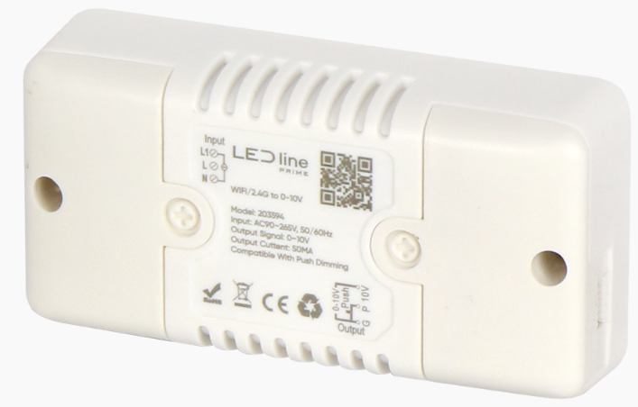
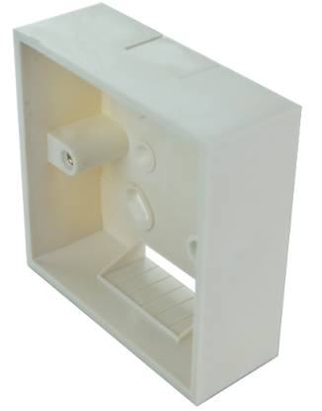
NOWE PRODUKTY Z RODZINY VARIANTE
203594 LED line PRIME kontroler VARIANTE RF WiFi 0-10V
203600 LED line PRIME pilot RF SLIM VARIANTE DIM/CCT/0-10V
206182 LED line PRIME Puszka montażowa VARIANTE
www.ledline.pl

Slide 4
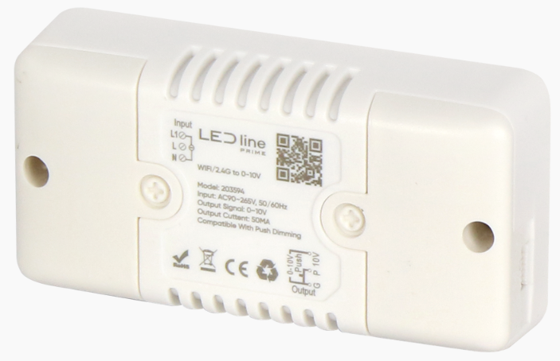
VARIANTE
203594 LED line PRIME kontroler VARIANTE RF WiFi 0-10V
Główne funkcje kontrolera VARIANTE RF WiFi 0-10V:
Zabezpieczenie przeciwprzepięciowe i zwarciowe
Wejście AC90-265V, wyjście sygnału 0-10V, prąd wyjściowy 50mA
Kompatybilna funkcja ściemniania manualnego (PUSH DIMMING)
Opcjonalne piloty 1-4 strefowe z elastycznymi scenami.
Funkcja pamięci, po każdym włączeniu zasilania przywraca ostatnio użyty tryb.
Aplikacja do bezprzewodowej synchronizacji sterowania.
Odbiorniki będą retransmitować sygnały sterujące z pilota i wzajemnie monitorować swój stan pracy, dzięki czemu wiele odbiorników w tej samej strefie będzie całkowicie synchronizowane bezprzewodowo.
Kompatybilny z inteligentnym sterowaniem Tuya WIFI
5 lat gwarancji
www.ledline.pl

Slide 5
VARIANTE
203600 LED line PRIME pilot RF SLIM VARIANTE DIM/CCT/0-10V
PILOT OBSŁUGUJE WSZYSTKIE URZĄDZENIA Z RODZINY VARIANTE, POSIADAJĄCE FUNKCJĘ KOMUNIKACJI RF 2,4GHz.
Jego główne cechy to:
Stylowy i smukły design
2 programowalne przyciski DIY (sceny)
Zasięg RF powyżej 20 metrów
1 strefa
5 lat gwarancji
www.ledline.pl

Slide 6
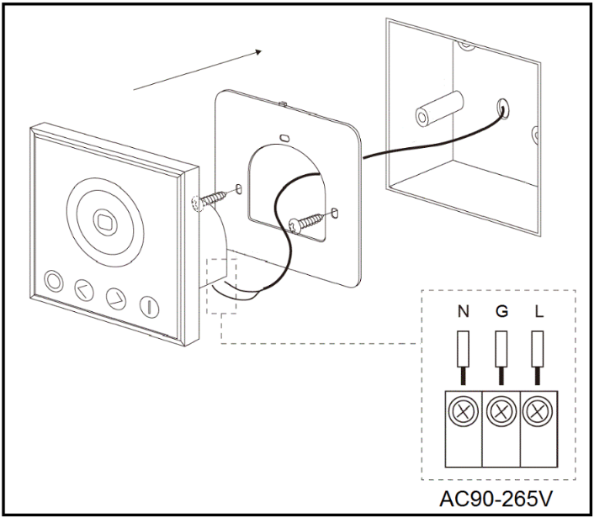
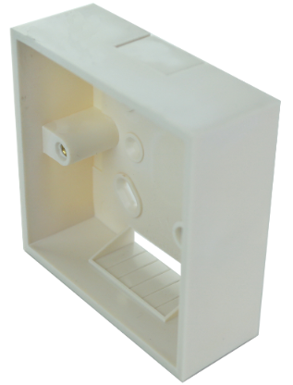
VARIANTE
206182 LED line PRIME Puszka montażowa VARIANTE
Główne funkcje puszki montażowej:
Puszka jaka jest – każdy widzi ;)
Służy do montażu natynkowego paneli naściennych VARIANTE
Wykonana jest z poliwęglanu niezawierającego rtęci oraz halogenów
www.ledline.pl

